Slide 1
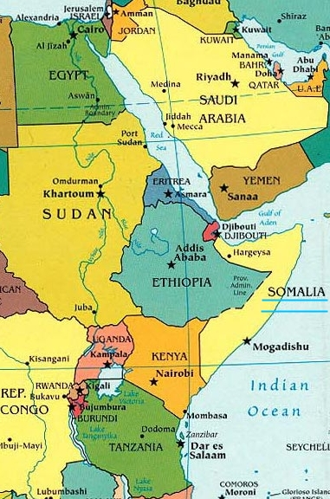

La Somalia
      La Somalia come stato indipendente nacque solo nel 1960, dall'unificazione di Somalia Italiana e Somaliland.

Slide 2
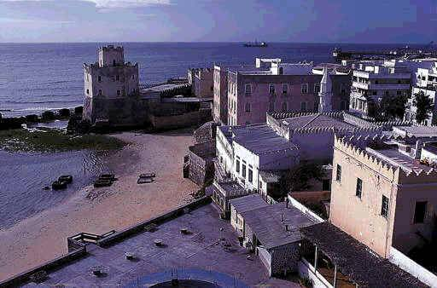
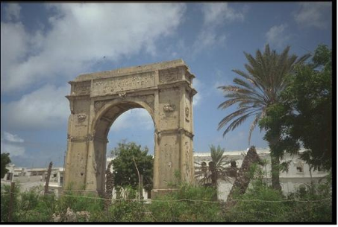
“immagini di Mogadiscio”

Slide 3
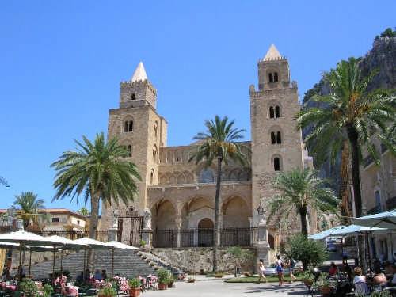
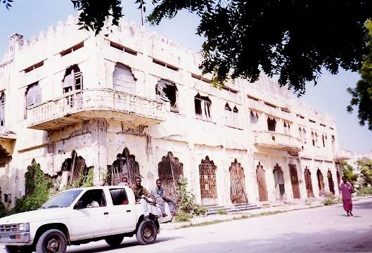
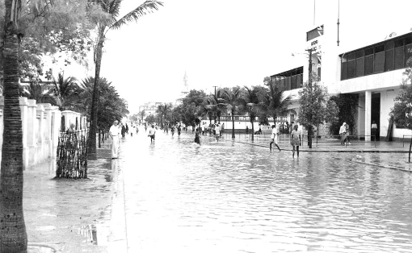
La Somalia coloniale

Slide 4
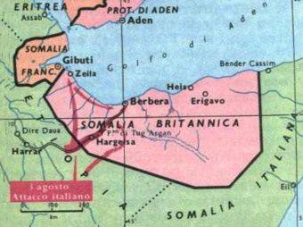
(Cartina che illustra la Somalia coloniale fino al 1941.)‏

Slide 5
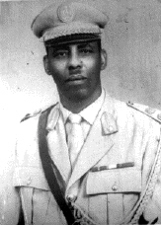
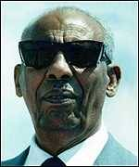
Siad Barre(Shilavo,1919 – Lagos,1995 )‏
(Generale Siad Barre, al potere dal dal 1969 al 1991)‏

Slide 6
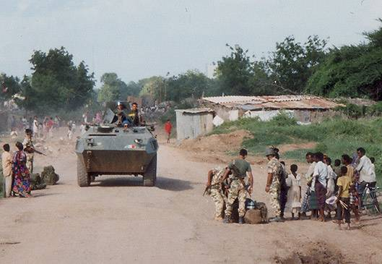
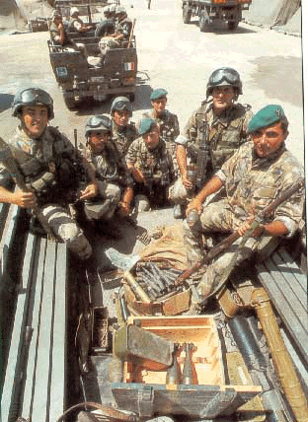
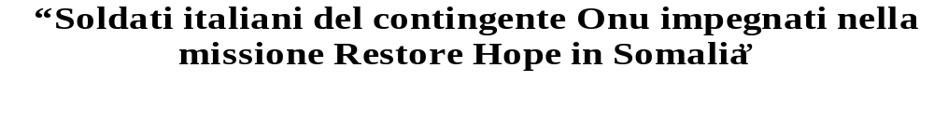
1991-1994 MISSIONE UNOSOM

Slide 7
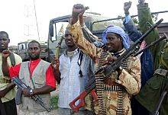
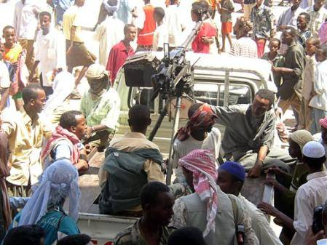
Le Corti Islamiche
Miliziani delle Corti Islamiche pattugliano le città della Somalia.

Slide 8
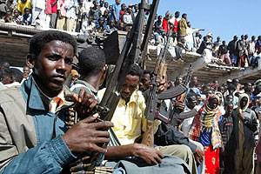
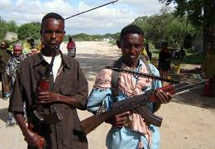

Slide 9
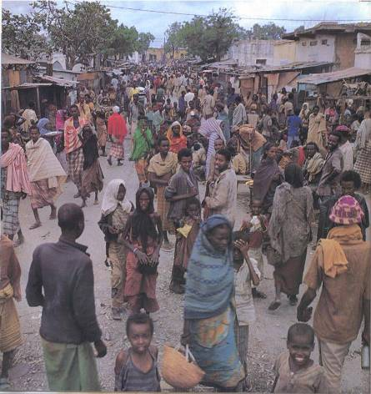
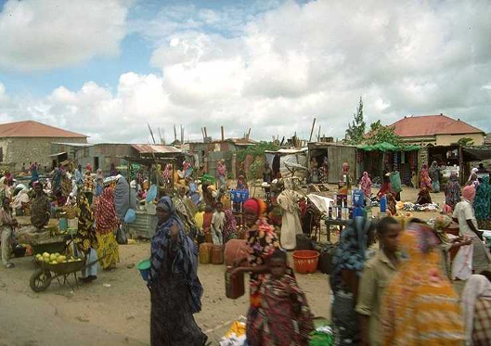
Popolazione Somala

Slide 10
